Slide 1
BEKKENBUNNSDYSFUNKSJON
Julia H Herbert
MCSP. MSc. MPOGP
Fysioterpeut

Slide 2
Myth busters!
Bare kvinner opplever bekkebunnsdysfunksjpn (BBD)
BBD skaper problemer på grunn av svak bekkenbunnsmusklatur
BBD forårsaker kun blæreinkontinens

Slide 3
Vanlige symptomer ved BBD
Lower Urinary Tract Dysfunction (LUTS)
Omfatter symptomer på urininkontinens, urgeinkontinens, hyppig vannlatning, nocturi, startproblmer og følelsen av ufullstendig blæretømming
Lower Bowel Dysfunction (LBD)
Omfatter symptomer som fekal inkontinens, forstoppelse, ufullstendig tømming og hindret avføring
Seksuell dysfunksjon
Omfatter symptomer som erektil dysfunksjon, manglende evne til ejakulasjon, dyspareuni, og manglende evne til orgasme
Kroniske bekkensmerter

Slide 4
Urininkontinens og bekkenbunnen?
De to vanligste typene UI er:
Stressinkontinens (SUI)
Bekkenbunnens hengekøye må gi støtte til blærens og urinrørets naturlige bevegelser for å kunne opprettholde kompresjonen av urinrøret ved økt intraabdominalt trykk – hosting, nysing, løping , trening
Urgeinkontinens(UUI)
Perineo-detrusor inhibitory reflex - a contraction of the PFM inhibits a detrusor contraction via a sacral reflex inhibition → voluntary suppression of micturition
Mahony et al, 1977

Slide 5
Obstipasjon
Hindring av avføringen:
Vanskeligheter med avføringen på grunn av mekanisk hindring
Kan være på grunn av dysfunksjon i bekkenbunnsmusklaturen og kan ramme bade menn og kvinner
D’Ancona et al 2019 (ICS Standardisation)

Slide 6
Obstipasjon
De dype bekkenbunnsmusklene - Puborectalis
(paradokse sammentrekninger/klarer ikke slappe av i puborectalis) lar ikke den anorektale vinkelen rette seg ut og hindrer massen i å forlate rektum
D’Ancona et al 2019 (ICS Standardisation)

Slide 7
Constipation
Ekstern Anal Sfinkter (EAS)
(paradoksal sammentrekning– anismus / klarer ikke slappe av i EAS) smalner analkanalen – man klarer ikke få ut massen eller om massen er myk nok, kommer den ut som en streng eller “mark”
D’Ancona et al 2019 (ICS Standardisation)

Slide 8
Fekal/anal inkontinens
Luftavgang
Ufrivillig avgang av fast/rennede avføring
Fekal (rektal) urgency
Fekal urge-inkontinens
Passiv inkontinens: Ubevisst avgang av rennede eller fast avføring
Overflow-inkontinens – på grunn av overfylt rektum eller på grunn av et fekalom
Fekal stressinkontinens – lekkasje ifm hosting/nysing/fysisk aktivitet
Coital inkontinens - lekkasje
D’Ancona et al 2019 (ICS Standardisation)

Slide 9
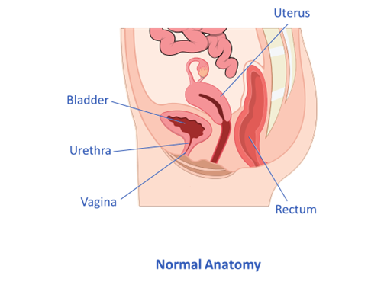
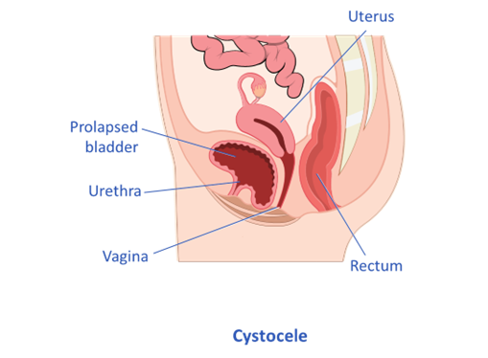
Livmorprolaps
Prolaps betyr “å falle ut av posisjon”, fra latinsk prolabi som betyr “å falle ut”
1) Prolaps av fremre vaginalvegg
Cystocele – Blære
Cystosele – Blære og urinrør
1)

Slide 10
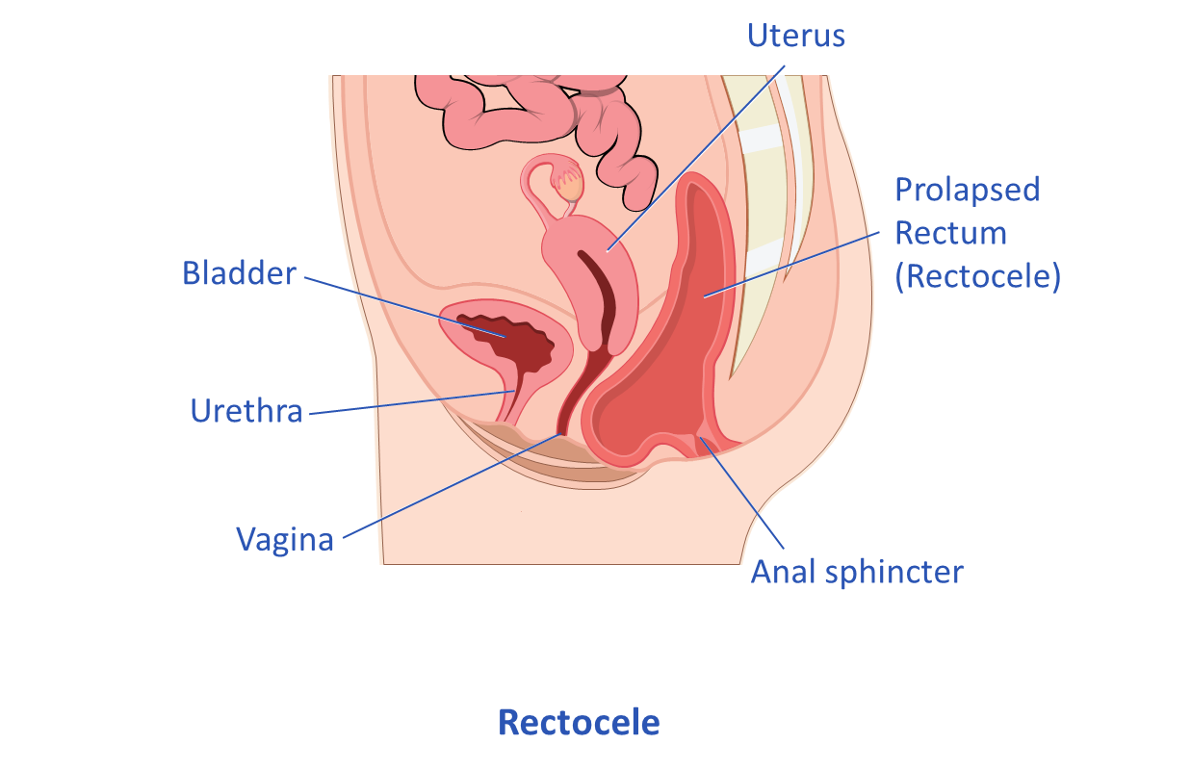
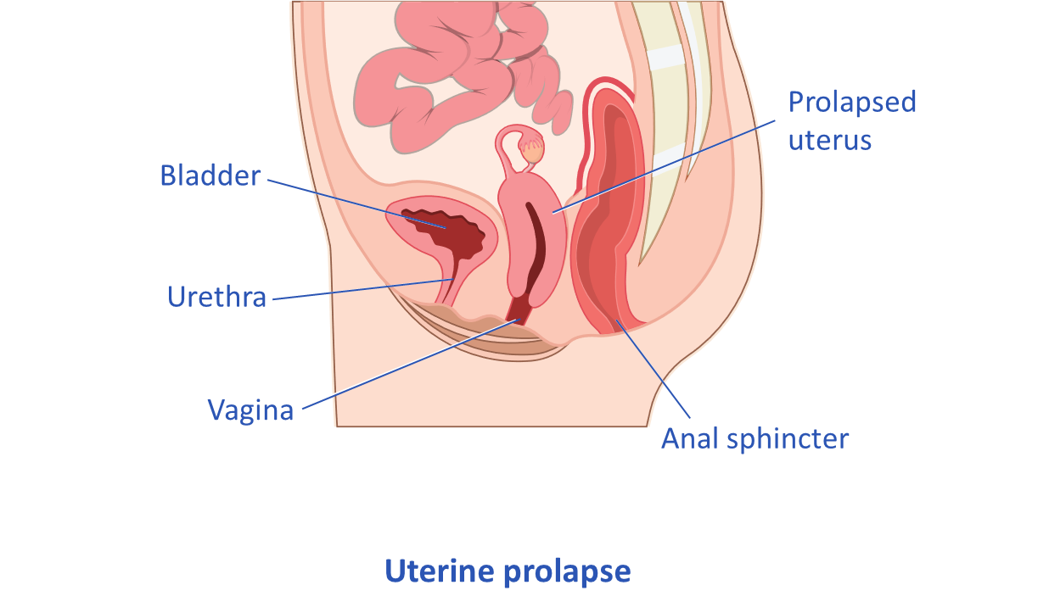
Livmorprolaps
2) Prolaps av bakre vaginalvegg
Rektocele – tarm
3) Livmor
Fremfall
Kan også ha:
Apikal
Enterocele – tynntarm/
Skjedehvelv-prolaps
2)
3)

Slide 11
Vanlige årsaker til BBD
Graviditet og fødsel
Særlig stor risiko ved store babyer (>4kg), ved bruk av instrumenter under fødsel (tang/vakuum), lang tid på andre fas av fødsel, utdrivningstid. Fødselsrelaterte sfinkterskader (OASI)
Hormonforandringer
Er ofte skader som oppstår under fødsel, men viser seg ikke før overgangsalderen. Noen kvinner opplever en forverring av sin inkontinens på gitte tider i sin syklus
Urinveisinfeksjon(UVI)
Irritasjon i blæra og smerte under vannlatning kan føre til overaktive muskler i bekkenbunnen

Slide 12
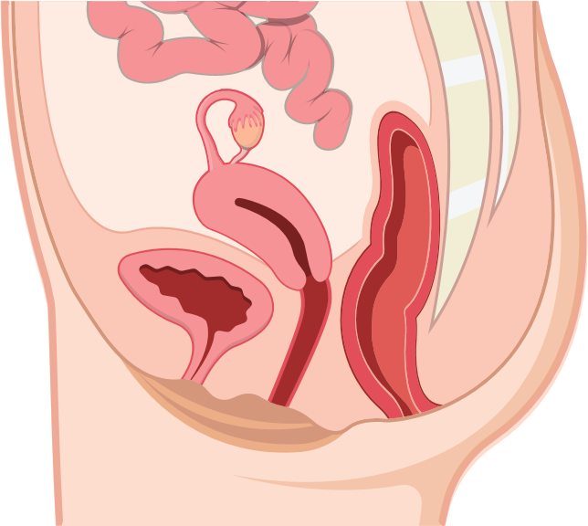
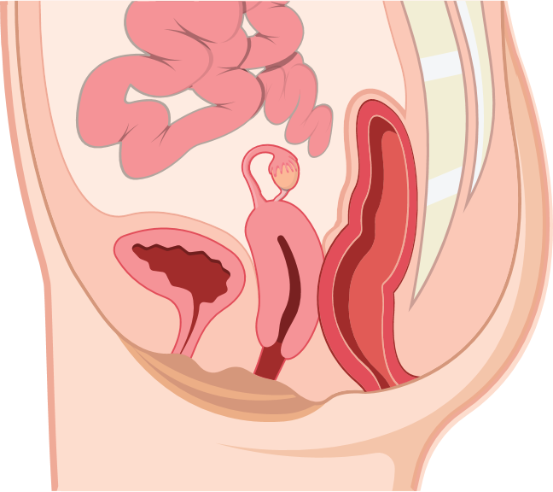
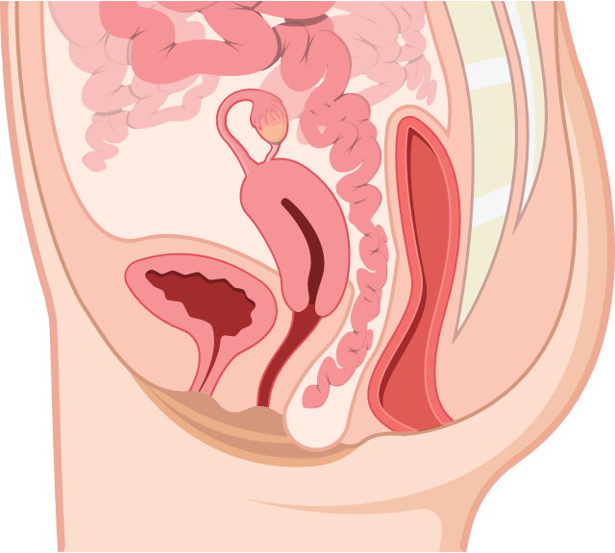
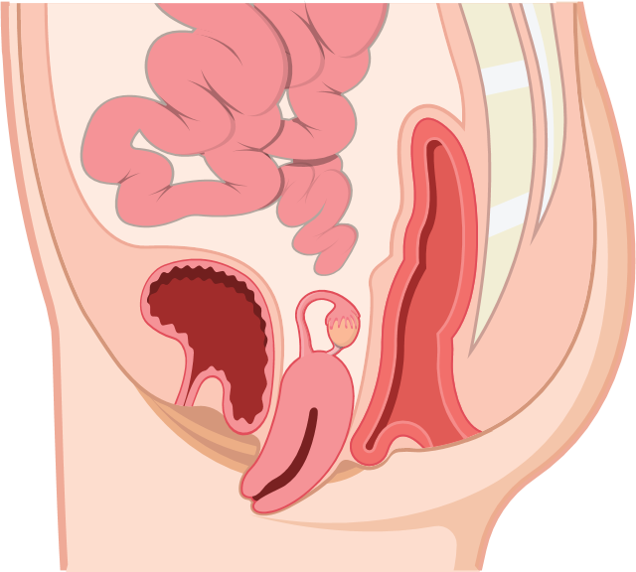
Livmorhalsprolaps
Normal Anatomi
Livmorprolaps
Procidentia
Apikal
Enterocele
Tynntarm
Enterocele
Vaginalhvelvprolaps
Notes:
Uterine
Procidentia
May also have:
Apical
Enterocele – small intestine / vaginal vault prolapse

Slide 13
Vanlige årsaker til PFD
Kirurgi
Hysterektomi (fjerning av livmor hos kvinner) eller fjerning av galleblære hos menn (cholecystektomi)
Prostatakirurgi
Analkirurgi kan skade sfinkter
Kronisk anstrengelse ved avføring - obstipasjon
Røyking
Kronisk hoste – Long Covid?
Tunge løft/trening med høy intensitet
Alder

Slide 14
Konservativ behandling av PFD
Bekkenbunnstrening
Biofeedback
Nevromuskulær stimulering (elektrisk)
Strekking av slimhinner
Pusteøvelser
Avføringsteknikker
Vaginale pessarer

Slide 15
Ren intermiterende kateteriserin (RIK)
I tilfeller hvor bekkenbunnsdysfunksjonen forårsaker:
Manglende even til å fullstendig tømme blæren – risiko for UVI
Startvansker eller svak stråle
- Introdusering av pasienten for bruka av engangskateter (RIK) kan gi de mer kontroll over symptomene deres.
Fordeler:
Reduserer risikoen for urinveisinfeksjon
Reduserer risikoen for skader på andre strukturer, blære, nyrer, urinrør fra økt trykk i blæren pga av urinretensjon
Mindre behov for hjelp fra helsepersonell
Kan føre til tilbakeføring av normal blærefunksjon

Slide 16
Pasient case: JENNY
Jenny hadde en krevende fødsel med Mable, hennes 2. barn. Mable var veldig stor (4.5kg)!
I løpet av fødselen bestemte Jenny seg for å få epidural. Jenny presset lenge (3 timer) og barnet kom til slutt ut ved hjelp av tang og epistomi.
Etter fødselen oppdaget Jenny at hun ikke fikk latt vannet og de oppdaget da at hun hadde over 2 liter i blæren.
Hun fikk permanent kateter i 24 timer, men etter seponering fikk hun fortsatt ikke i gang vannlatningen.
Siden hun var ivrig etter å komme seg hjem til sitt andre barn , Annie (4 år) gikk hun med på å starte med RIK.
Dette var fungerte veldig bra for Jenny. De neste ukene fulgte hun et tømmeregime og lærte seg å slappe av i bekkenmusklaturen ved vannlatning.
Hun var nå i stand til å opprettholde en fungerende blære ved å bruke RIK for å sikre seg om at blæren var tom.
Heldigvis for Jennny, så fikk hun tilbake sin normale blærefunksjon og kunne slutte med RIK når Mable var 4 måneder.

Slide 17
Transanal Irrigasjon (TAI)
Transanal irrigasjon (også kalt anal eller rektal irrigasjon) blir brukt ved bade kronisk obstipasjon og fekal inkontinens når andre metoder ikke har fungert. Det innebærer installasjon av lunkent vann i rektum og den nedre delen av tykktarmen via anus for å tømme tarmen.
Mengden vann som brukes varierer fra 100 – 1000 ml. Mengden vann avgjør om det er irrigasjonen klassifiseres som full eller mini.

Slide 18
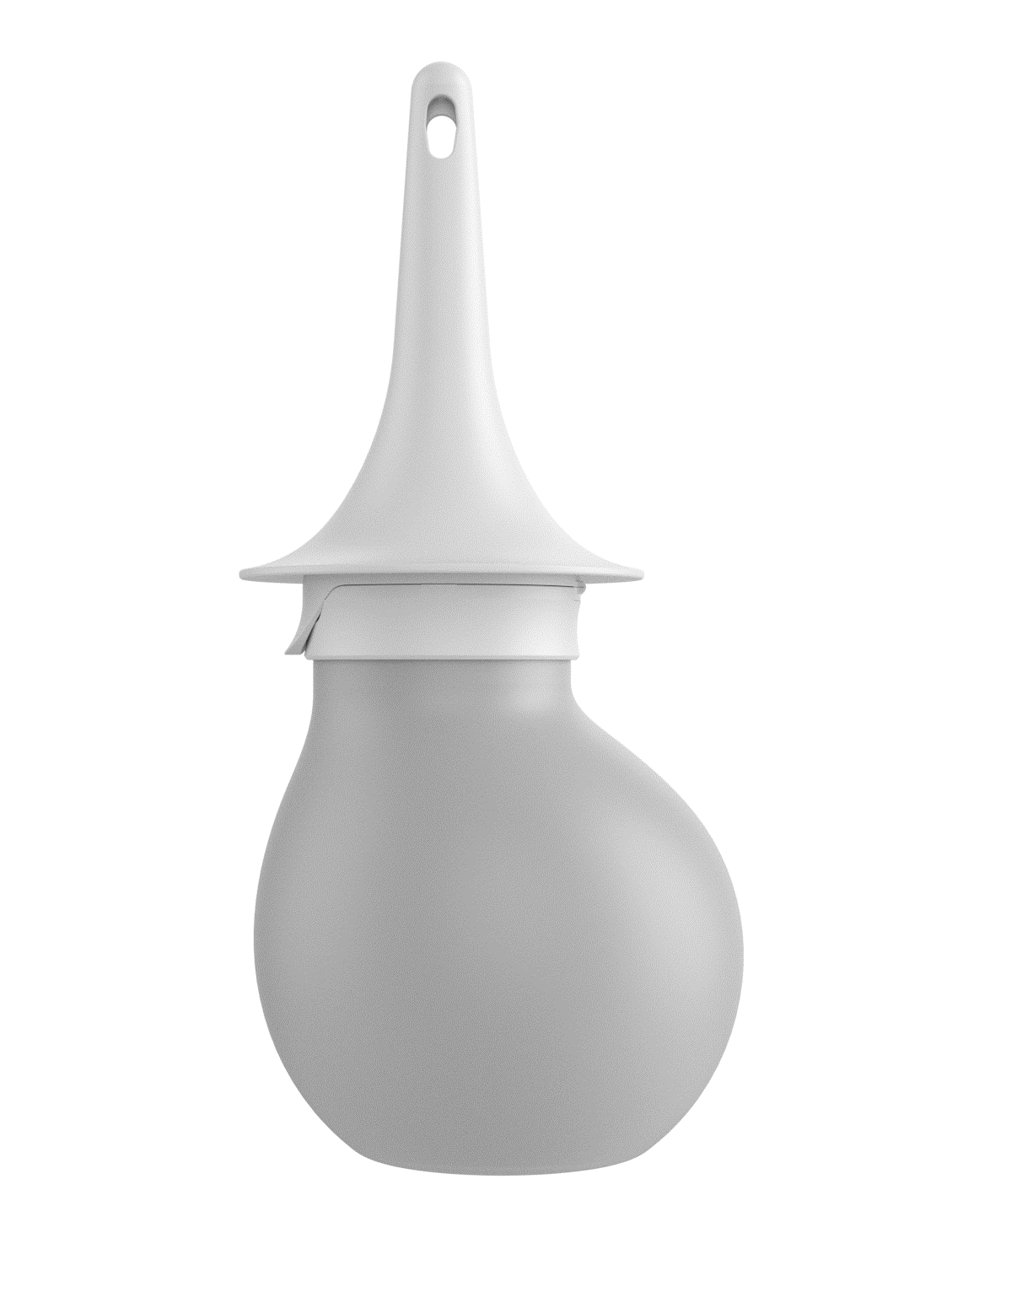
Transanal Irrigasjon (TAI)
Transanal irrigasjon er en svært trygg behandlingsform så lenge man følger instruksene som er gitt.
Det er en svært liten risiko for perforasjon hos pasienter som bruker denne metoden. Risikoen er minimal om man følger instruksjonene.
Andre små komplikasjoner er små blødninger, smerte, kvalme og utmattelse.
The Pelvic Floor Society 2019
NICE (MTG 136) 2022

Slide 19
Bruk av mini eller vanlig TAI
Gir muligheten til å tømme rektum og kan være nyttig bade ved obstipasjon og anorektal inkontinens. Både ved fast og rennende avføring.
Mekanisk hindring av avføring:
Bruk av lunkent vann for å mykgjøre feces og stimulerer rektal tømming beskytter den rektale slimhinnen mot potensiell irritasjon av rektale legemidler og er mye mer effektiv enn avføringsmidler gitt per os
Anal inkontinens:
Er man trygg på at rektum er tom, kan man leve et mer normal liv uten frykt for lekkasje. Dette reduserer angst, isolering, depresjon og gir et mer sosialt liv.

Slide 20
Pasient-case: NORMA
Norma (72 år) er svært glad i dans. Dette startet hun med i 4-årsalderen!
Dessverre, så ha har hun de siste årene blitt mer og mer redd for å dra ut på dans med mannen sin på grunn av en uforutsigbar tarm.
Nylig hadde hun en uheldig episode med avføringslekkasje på dansegulvet. Hun ble svært flau og sverget å aldri mere være på dansegulvet.
Dette påvirket henne i stor grad og det påvirket også forholdet til mannen hennes.
Hun responderte godt på trening av sfinktermusklaturen, men den store forandringen kom når hun ble introdusert til lavvolum transanal irrigasjon (TAI).
Hun føler seg nå så trygg at hun igjen kan være på dansegulvet igjen, hun barer irrigerer tarmen på morgenen og er da trygg på det ikke oppstår lekkasje. Hun har til og med vunnet en dansekonkurranse for de over 70!
Norma Kommer til å fortsette med TAI så lenge hun danser.

Slide 21
TAKK
Julia H Herbert
MCSP. MSc. MPOGP
Consultant Physiotherapist

Slide 23
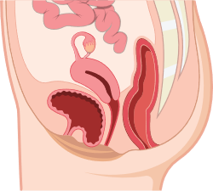
Fremre skjedeveggprolaps
Livmor
Livmor
Blære
Blæreprolaps
Urinrør
Urinrør
Vagina
Rektum
Vagina
Rektum
Normal Anatomi
Cystocele – Blære
Cystourethrocele – Blære og urinrør
Notes:
Prolapse means "to fall out of place", from the Latin prolabi meaning "to fall out".
Anterior vaginal wall prolapse
Cystocele – Bladder
Cystourethrocele – Bladder and Urethra

Slide 24
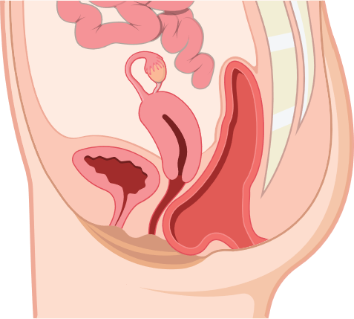
Posterior vaginal wall prolapse
Uterus
Uterus
Prolapsed
Rectum
(Rectocele)
Bladder
Bladder
Urethra
Urethra
Vagina
Vagina
Rectum
Anal sphincter
Normal Anatomy
Rectocele – Bowel
Notes:
Posterior vaginal wall prolapse
Rectocele – Bowel

Slide 25
Normal vs svak bekkenbunn

Slide 26
Normal vs svak bekkenbunn

